Slide 1
Command query responsibility segregation
Milena Laketić

Slide 2
Sadržaj
Uvod
Model podataka
Arhitekturalni koncepti
Proces čitanja
Proces pisanja
Slučajevi korišćenja
Upitni jezik

Slide 3
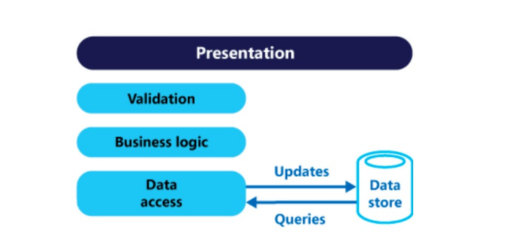
Motivacija I osnovni koncepti
Klasičan pristup: isti model za operacije čitanja I pisanja
CRUD operacije
Komunikacija sa UI preko DTO
Data-centric
Potencijalni problemi:
Odstupanje u reprezentaciji podataka za čitanje I pisanje – suviše kompleksni modeli
Pristup podacima u paraleli može dovesti do takmičenja procesa
Opterećenost skladišta podataka zbog kompleksnih I čestih upita
Sigurnost – svaki entitet je objekat čitanja I pisanja
Nesrazmerna potreba za čitanjem I pisanjem podatak
Figura 1 : Tradicionalni pristup [izvor 1]

Slide 4
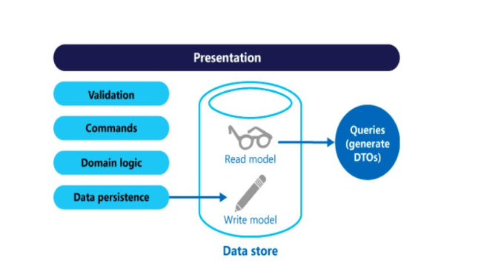
Motivacija I osnovni koncepti
Rešenje: razdvojiti podatke za čitanje I pisanje
CQRS bazira se na konceptu:
Metoda se može posmatrati kao komanda koja izvršava neku akciju
ili kao upit koji vraća podatke, ali ne oba
Razdvojiti metode objekta na dve disjunktne grupe:
Upiti (query)
Komande (command)
Behavior-centric
UI orijentisan ka zadacima
Jednostavniji modeli
Figura 2: Arhitektura uz CQRS [izvor 1]

Slide 5
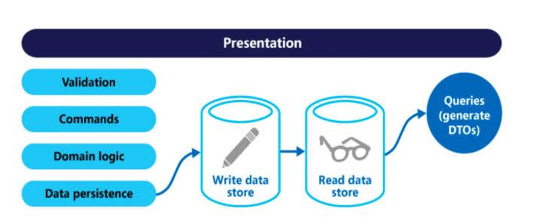
Motivacija I osnovni koncepti
Moguće je I potpuno razdvajanje podataka za čitanje I pisanje u dva fizički odvojena skladišta
Potrebno je sinhronizovati podatke
Figura 3: Fizički odvojena skladišta za pisanje i čitanje podataka [izvor 1]

Slide 6
Motivacija I osnovni koncepti
Benefiti primene CQRS šablona sa razdvojenim skladištima:
Pojednostavljivanje modela I ograničavanje njihove odgovornosti
Drugačija struktura skladišta za čitanje I pisanje podataka (document, NoSQL, relacione..)
Skladište za čitanje može biti read-only replika skladišta za pisanje
Različito skaliranje oba skladišta shodno zahtevima
Jednostavne šeme za zaključavanje podataka
Bolje performanse na strani čitanja (denormalizovani pogledi)

Slide 7
Implementacioni aspekti
Ideja CQRS-a je jednostavna, ali bi trebalo voditi računa o :
Konzistentnosti
Podsistemu za slanje poruka
Kompleksnosti sistema

Slide 8
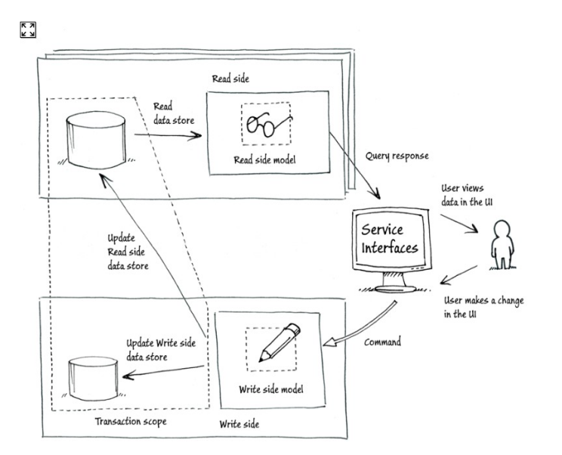
Implementacioni aspekti
Konzistentnost
Dva tipa:
Jaka konzistentnost
Eventualna konzistentnost
Jaka konzistentnost zahteva da sve instance aplikacije u svakom momentu imaju iste podatke
Performanse ?
Dostupnost sistema ?
CQRS I jaka konzistentnost
Transakcija obuhvata:
Ažuriranje skladišta za pisanje
Ažuriranje skladišta za čitanje
Figura 4: Strong data consistency i CQRS [izvor 6]

Slide 9
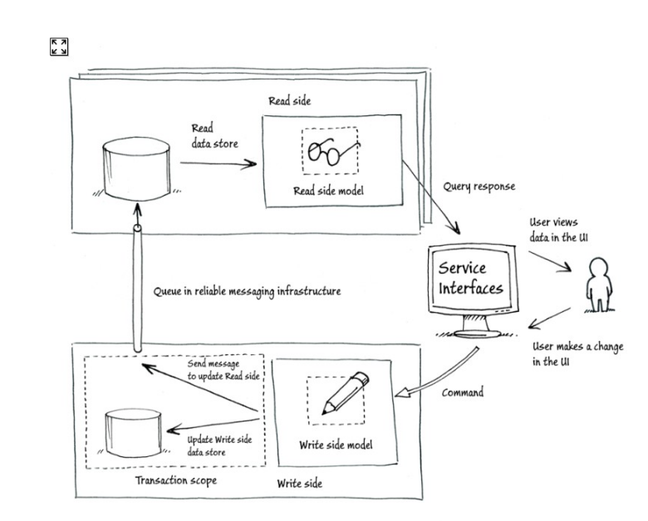
Implementacioni aspekti
Eventualna konzistentnost podržava relaksiranje zahteva
Procesi mogu nezavisno da izvršavaju svoje poslove nezavisno, sve dok se sve izmene nad podacima primene ili ponište u nekom trenutku
CQRS I eventualna konzistentnost
Transakcija obuhvata:
Ažuriranje skladišta za pisanje
Obaveštavanje skladišta za čitanje da je došlo do izmene (slanje poruke)
Figura 5: Eventual consistency i CQRS [izvor 6]

Slide 10
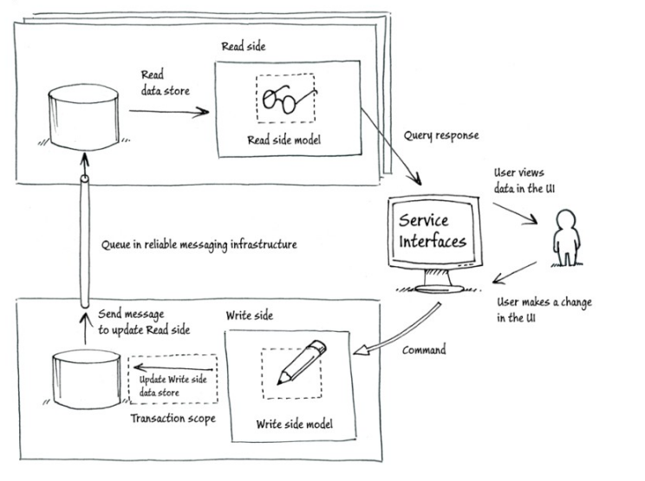
Implementacioni aspekti
Izbegavanje distribuirane transakcije uz upotrebu specifičnih skladišta za pisanje podataka
Skladište podržava slanje poruka kad god dođe do izmene podataka
Transakcija obuhvata:
Ažuriranje strane za pisanje
Vodi ka kombinovanju CQRS I Event Sourcing šablona
Figura 6: Nedistribuirana transakcija [izvor 6]

Slide 11
Implementacioni aspekti
Podsistemu za slanje poruka
Dva tipa poruka : komande I događaji (event)
Topologija reda za slanje komandi ukoliko postoji jedan primaoc
Topologija publish/subscribe za slanje događaja
Događaj – obaveštenje o izmeni
Mogući problemi:
Višestruko slanje istih poruka
Izgubljene poruke
Redosled pristizanja poruka
Neobrađene poruke
Rešenja ?
Odabir odgovarajuće infrastrukture za slanje poruka
Samostalno implementiranje

Slide 12
CQRS I Event Sourcing
Upotrebom relacionih baza na obe strane (čitanje I pisanje) I dalje se obavljaju CRUD operacije
Sinhronizacija između normalizovanih podataka na write strani I denormalizovanih na read strani
Predlog: čuvanje promena koje su se desile nad podacima umesto samo trenutnog stanja podataka
Event – izmena koja se desila

Slide 13
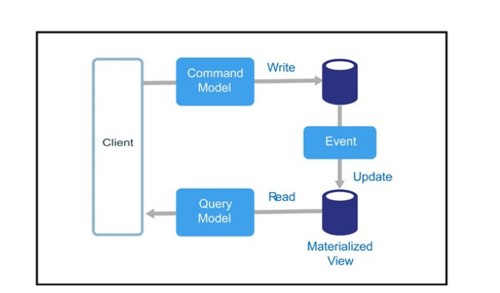
CQRS I Event Sourcing
Skladište za pisanje podataka je izvor I skladište događaja
Naknadna analiza podataka
Zašto je došlo do promena?
Samo append operacija
Uz CQRS mogu se koristiti I za obaveštavanje skladišta za čitanje da je došlo do izmene
Kompleksnost ?
Figura 4: Arhitektura sa CQRS i Event Sourcing [
https://awesomeopensource.com/project/charlessolar/TodoMVC-DDD-CQRS-EventSourcing ]

Slide 14
Primena
U sledećim scenarijima bi bilo pogodno razmotriti primenu CQRS šablona:
Domeni u kojima veliki broj korisnicima pristupa podacima u paraleli
Korisnički interfejsi su orijentisani ka zadacima
Brzina pristupa podacima radi čitanja je od izuzetnevažnosti
Očekivane su promene u modelima podataka, kao i u biznis pravilima
unutar sistema
Integracija sa drugim sistemima
Kada nije povoljno primeniti CQRS:
Domen sistema i/ili biznis logika nije previše kompleksna
Sistem podržava samo jednostavne CRUD operacije

Slide 15
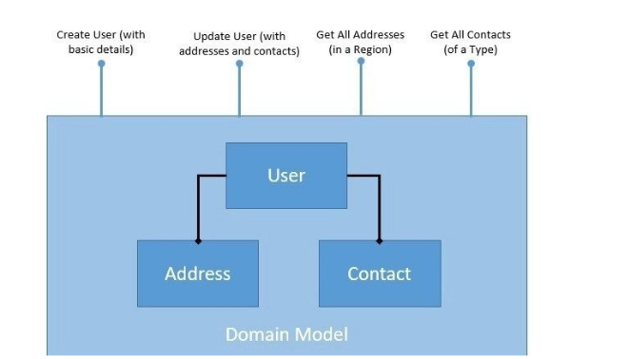
Primer implementacije
Domen : upravljanje korisničkim profilima
Figura 5: Jednostavan model domena [izvor 8]

Slide 16
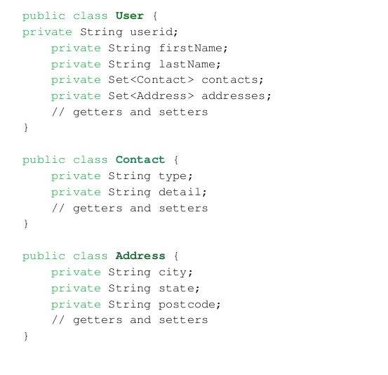
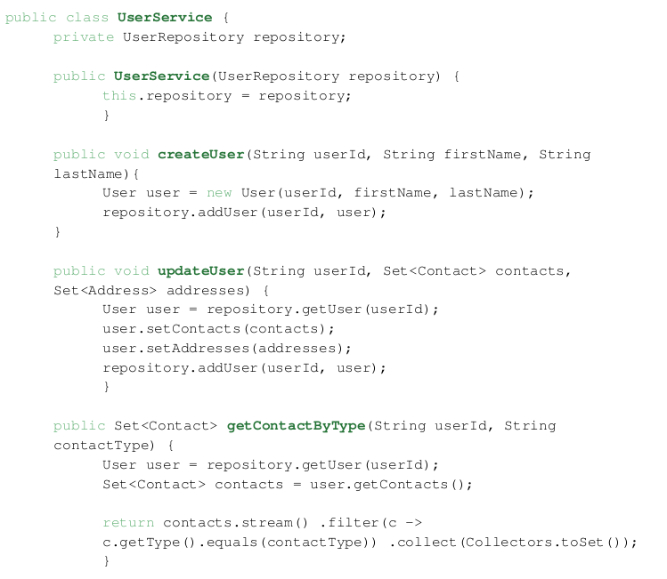
Primer implementacije

Slide 17
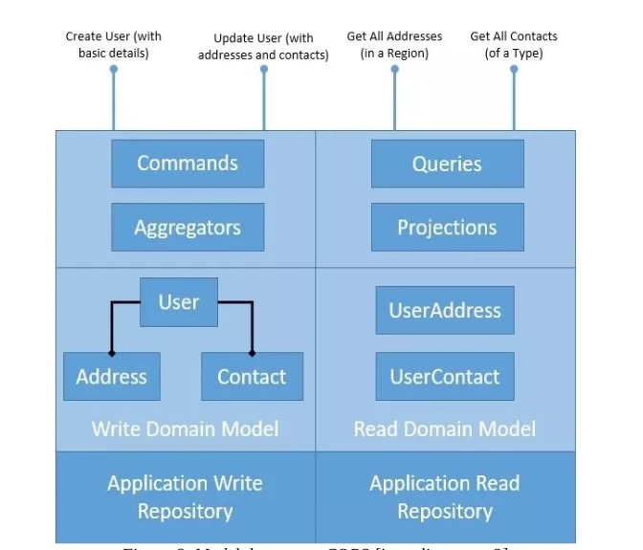
Primer implementacije
Domen uz CQRS: podela na operacije čitanja I pisanja
Figura 8: Model domena sa CQRS [izvor 8]

Slide 18
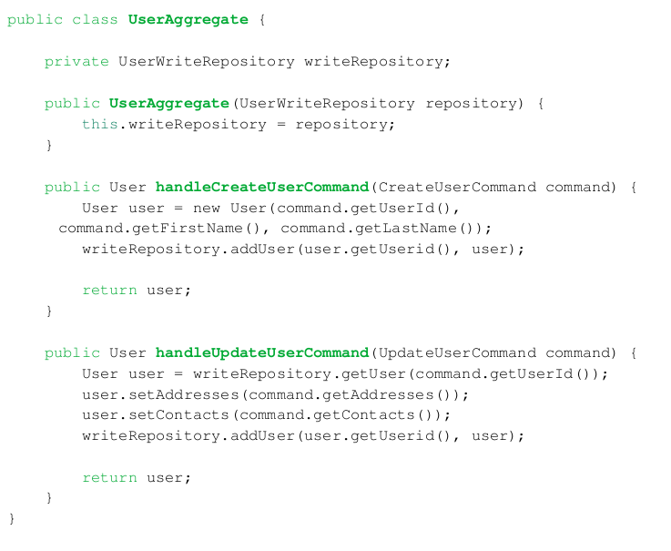
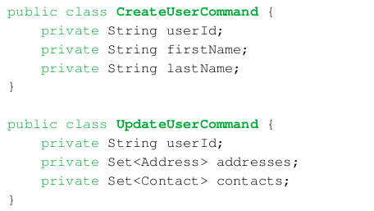
Primer implementacije – write strana

Slide 19
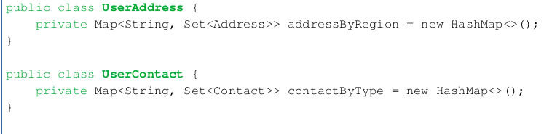
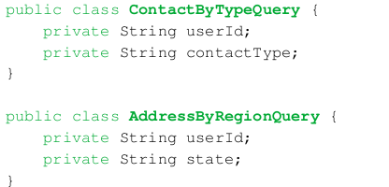
Primer implementacije – read strana

Slide 20
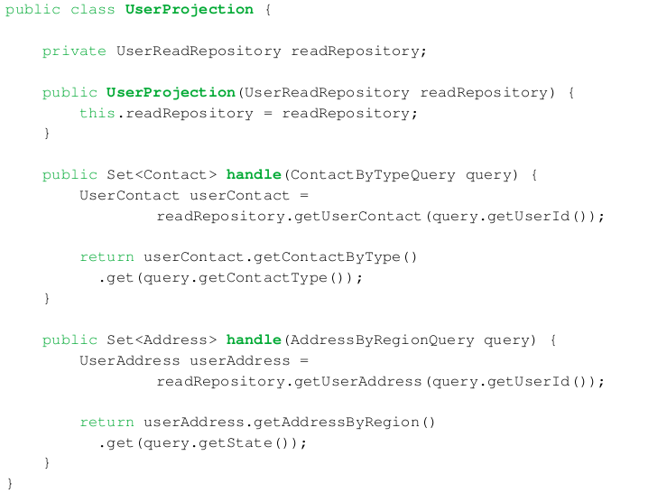
Primer implementacije – read strana

Slide 21
Izvori
1. https://docs.microsoft.com/en-us/azure/architecture/patterns/cqrs
2. https://martinfowler.com/bliki/CommandQuerySeparation.html
3. https://docs.microsoft.com/en-us/azure/architecture/best-practices/data-
partitioning
4. https://docs.microsoft.com/en-us/azure/architecture/patterns/event-
sourcing
5. https://docs.microsoft.com/en-us/previous-versions/msp-n-p/
jj591568(v=pandp.10)
6. https://docs.microsoft.com/en-us/previous-versions/msp-n-p/
jj591577(v=pandp.10)
7. http://dekarlab.de/wp/?p=817
8. https://www.baeldung.com/cqrs-event-sourcing-java

